Slide 1
目录
1
医疗供应链行业介绍
2
医疗金融案例介绍
3
医疗金融业务合作介绍

Slide 2
嵇磊（创始人介绍）
医伴金服创始人兼董事长；
中国医疗金融产业联盟理事长
南京大学学生创业导师。
曾先后在中国建设银行江苏分行，中国民生银行南京分行，平安银行总行，万达金融集团工作，先后任客户经理、网点主任、支行行长，村镇银行行长，万达金融集团副总裁，万达网络金融公司CEO、万达征信公司CEO；
个人著作：《银行风控管理不能做甩手掌柜》、《浅谈国有商业银行的公司治理》、《银行支持小微企业发展应放弃捞一把的念头》、《谁会革了马云的命》等。

Slide 3
中国医疗产业市场规模
医疗是一个数万亿元的市场
在国外与医药两分天下的医疗器械行业还有很大的成长空间
随着老龄化和百姓生活水平的提高，该市场还在快速增长，
而且由于需求弹性小，属于弱周期行业。
国家政策鼓励、扶持行业大力发展。

Slide 4
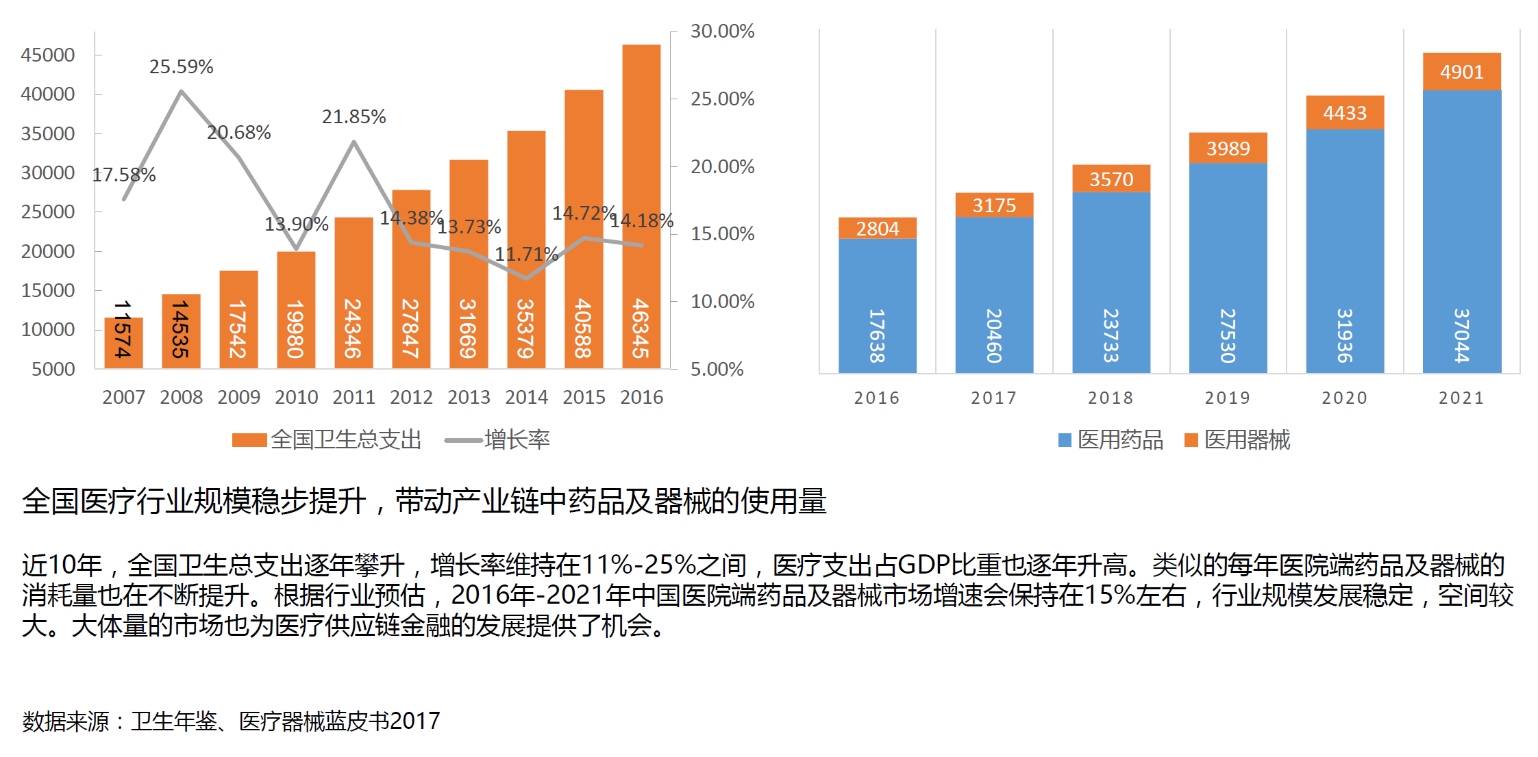
中国医疗产业市场规模

